Slide 1
Савчин Михайло Васильович, д.ю.н., проф., радник Голови Конституційного Суду України (2008-2010), директор НДІ порівняльного публічного права та міжнародного права УжНУ
Якість закону в світлі принципу верховенства права

Slide 2
Топік проблем
Чи можна зводити закон до писаного акту?
Який зв’язок закону із вимогою правової визначеності?
Що означає свобода розсуду?
Які межі конкретизації закону?

Slide 3
Розуміння закону
Закон вище короля, тому що і король, і всі його піддані підкоряються законові, і без нього не було ні короля, ні королівства
Стара постанова англійського суду (цит. за Дайсі)
«Закони повинні виконуватись відповідно до точного та буквального їх змісту, без будь-якої зміни чи розширення. Всі без винятку [посадовці] …у будь-якому випадку повинні затверджувати свої ухвали на точних словах закону, не змінюючи в них без доповіді Імператорській Величності жодної букви і не допускаючи оманливої непостійності самовільних тлумачень»
стаття 65 Зводу Законів Російської імперії

Slide 4
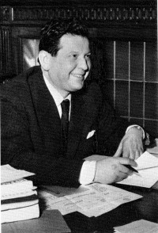
Писане право і закон
…юридична система, в центрі якої знаходиться законодавство, у свою чергу, нагадує… централізовану економіку, в які всі істотні рішення ухвалює купка директорів, чиї знання про загальну ситуацію фатально обмежені та чия повага до побажань народу, якщо вони взагалі поважають його бажання, страждають від наслідків цієї обмеженості.
Творення закону є у більшій мірі теоретичним процесом, ніж акт волі, а теоретичний процес не може бути результатом рішень, ухвалених владними групами за рахунок інакомислячої меншості.
Бруно Леоні, Свобода і закон

Slide 5
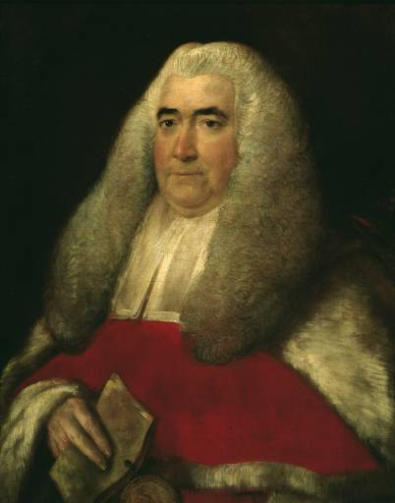
Писане право і закон
Суверен – це не джерело, а лише сховище закону, із якого – по тисячу каналів – індивід отримує закон і справедливість
Блекстоун

Slide 6
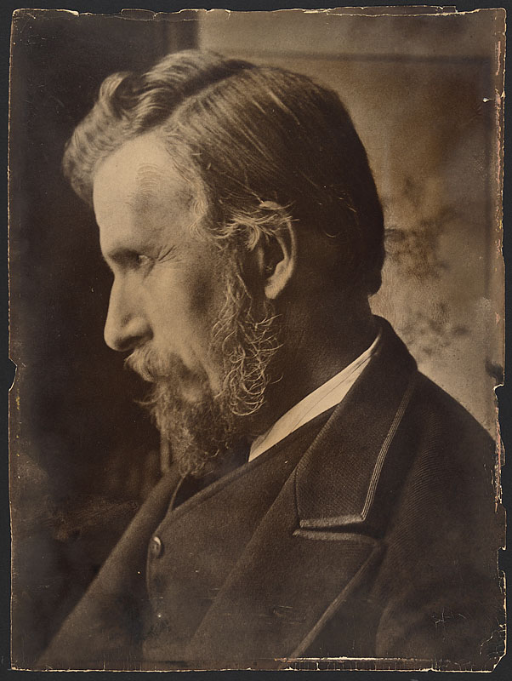
Закон у світлі верховенства права за А.Дайсі
1) Відсутність в уряду довільних повноважень карати громадян чи вчиняти дії, спрямовані проти життя і власності;
2) Підпорядкування будь-якої людини, незалежно від її стану і положення, загальному закону країни та судам загальної юрисдикції;

Slide 7
Закон у світлі верховенства права за А.Дайсі
3) Панування духу законності в англійських інститутах завдяки тому, що загальні принципи англійської конституції є результатом судових рішень… в той час як в багатьох зарубіжних конституціях гарантії особистих прав випивають із загальних (абстрактних) принципів конституції.

Slide 8
Римська концепція визначеності закону
Ідея довгострокової визначеності закону:
Закон не може бути змінений зненацька і непередбаченим чином.
Закон не може бути наданий на розгляд будь-кого (законодавче зібрання чи окремий індивід, від сенатора до вищих посадовців) і не залежить від довільних побажань чи довільних повноважень.
Бруно Леоні, Свобода і закон.

Slide 9
Два концепти визначеності закону за Бруно Леоні
…з одного боку, точність письмового тексту, що виходить від законодавця, та, з іншої сторони, відкрита індивідам можливість будувати довгострокові плани на основі сукупності правил, які приймаються людьми в якості загальних правил стихійно і при необхідності підтверджуються суддями протягом століть і поколінь в ході судових розглядів.

Slide 10
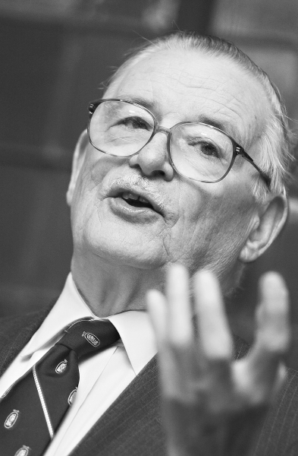
Фактори, що впливають на формулювання правил
…можливості ринково вибору у нормальних умовах знаходяться у конфлікті між собою тільки в тому сенсі, що діє закон віддачі, яка зменшується… Якщо індивід бажає придбати більше конкретного товару чи конкретних послуг, то в нормі ринок вимагає від нього лише, щоб він придбав менше іншого товару чи інших послуг…
…можливості електорального вибору володіють виключним характером, а саме: один вибір виключає інший.
James Buchanan, “Individual Choices in Voting and in the Market,” Journal of Political Economy, 1954

Slide 11
Представництво і якість закону
Представницькі установи виявляться недійсними і будуть служити лише простим знаряддям тиранії та інтриг, якщо більшість виборців так мало зацікавлені у тій формі правління, що не бажає навіть брати участь у виборах, або якщо і подають голос, то не керуються міркуваннями суспільного блага, а продають їх за гроші або вотують за вказівкою особи, від якої вони залежать, або того, якого вони хотіли бачити за власними міркуваннями звернути на власну користь. Такого роду виборні зібрання замість того, щоб служити дійсною гарантією проти поганого правління, найчастіше бувають придатковим колесом у його механізмі.
John Stuart Mill, Considerations on Representative Government

Slide 12
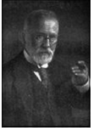
Закон як продукт розвитку суспільства
Juristenrecht, право юристів, введене у кодекси, було скорочене і пересказане, але в такій формі, яку юристи-сучасники кодексів легко сприймали за рахунок відсилання до літератури і до практики судочинства, з якою вони були прекрасно знайомі до ухвалення кодексів.
Eugen Ehrlich, Juristische Logik, Tuebingen: Mohr, 1918

Slide 13
Природа конституційних цінностей та зміст законів
Природа конституційних цінностей:
надпозитивність конституційних цінностей: конституція як “відкрита” нормативна система;
відображають суспільний консенсус щодо соціальних і духовних благ, які гарантуються конституційним захистом;
існує кореляція між цінностями, що залежить від структури суспільства і його архетипу;
виступають методологічною основою для забезпечення балансу інтересів у багатоукладному суспільстві;
конституційні цінності як правові універсалії.

Slide 14
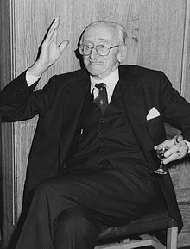
Правова визначеність та верховенство права: дилема делегування повноважень
…делегування правотворчості якому-небудь невиборному органу не обов'язково суперечить правовій державі до тих пір, поки цей орган зобов'язаний формулювати і публікувати закони до їх застосування…
…проблема із широко поширеним використанням делегуванням полягає не в делегуванні правотворчих повноважень, а в тім, що владі надаються повноваження на використання примусу без правил, тому що для здійснення таких повноважень неможливо сформулювати яке-небудь загальне правило.
Фрідріх фон Гаєк. Політичний ідеал верховенства права

Slide 15
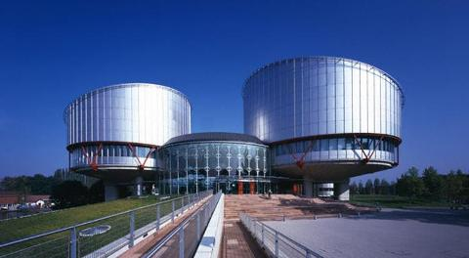
Забезпечення правової визначеності: приклад інтерпретації ЄСПЛ
Інтерпретація “…в інтересах правової визначеності та регулярного розвитку прецедентного права відповідно до Конвенції…”
Коссі проти СК

Slide 16
Ефективність і дієвість тлумачення : приклад інтерпретації ЄСПЛ
Конвенція гарантує не теоретичні й ілюзорні права, а права, які мають практичний вплив і є ефективними
Ейрі проти Ірландії
Предмет і мета Конвенції як правового акту, що забезпечує захист прав людини, вимагає, щоб її норми тлумачилися і застосовувалися таким чином, щоб зробити її гарантії дієвими і ефективними…
Сьорінг проти СК

Slide 17
Пропорційність і баланс інтересів : приклад інтерпретації ЄСПЛ
Трискладовий тест:
На основі закону;
Необхідність у демократичному суспільстві;
Домірність і доречність застосовуваних заходів.
Приклад:
Прицнип “розумної відповідності між правомірною метою, яку переслідує наказ про викриття журналістського джерела, та засобами, використаними для її досягнення”
Гудвін проти СК

Slide 18
Горизонтальний ефект конституції і поточне законодавство
«[Конституція] встановлює об’єктивний порядок цінностей, що істотно зміцнює ефективність чинності основоположних прав. Цю систему цінностей, у центрі якої знаходиться індивід, що вільно розвивається, та його гідність, слід розглядати як основоположне, фундаментальне конституційне рішення, яке здійснює вплив на всі галузі права і слугує пріоритетом розвитку законодавства, державного управління та правосуддя. Таким чином, очевидно, що ця система цінностей здійснює вплив на цивільне право. Кожна цивільно-правова норма повинна бути сумісною з цією системою і трактуватися відповідно до її духу».
BVerGE, Lueth (1953)

Slide 19
Законодавство і юриспруденція Конституційного Суду України
термін «законодавство» охоплює закони України, чинні міжнародні договори України, згода на обов’язковість яких надана Верховною радою України, а також укази Президента України, декрети і постанови Кабінету Міністрів України, прийняті у межах повноважень та відповідно до Конституції і законів України. Ця справа стосувалася лише правової форми визначення правого регулювання трудового контракту.
рішення № 12-рп/98 від 09.07.1998 р.

Slide 20
Зміст законів та конституційні принципи
Якщо хтось бажає у дусі легізму зводити всі права до приписів державних законодавців, то залишається відкритим ряд питань, і насамперед питання, на якій підставі слід дотримуватися приписів наділених примусовою силою центральної влади. Оправдання цього можна було б шукати в думках, що тільки таким способом гарантується правовий мир і безпека. Однак ця підстава недостатня, щоб виправдати все державне право, яке повинне створювати не лише надійний, але й справедливий порядок. Лише той, хто вважає, що критичний підхід до державних законів взагалі не має сенсу чи непотрібний, навіть якщо це расистські закони та накази про винищення цілих народів, що їх видавав Гітлер, може твердити, що для його правосвідомості питання справедливості не стоїть”.
Циппеліус Р. Філософія права. – К., 2000.

Slide 21
Законодавство згідно із Доповіддю Венеційської комісії про верховенство права від 25-26 березня 2011 р.
а) всі нормативно-правові акти, ухвалені компетентними органами,
б) міжнародні договори та
в) судова практика, заснована на законові і міжнародних договорах

Slide 22
Динамічне поняття закону та конституційна скарга в Україні
Стаття 151⁻¹. Конституційний Суд України вирішує питання про відповідність Конституції України (конституційність) закону України за конституційною скаргою особи, яка вважає, що застосований в остаточному судовому рішенні в її справі закон України суперечить Конституції України. Конституційна скарга може бути подана в разі, якщо всі інші національні засоби юридичного захисту вичерпано.

Slide 23
Визначеність закону у руслі накладення обтяжень і покарань
…судові заборони не створюють законів. Вони лише використовують на практиці принципи вже чинних законів, і профспілки часто їх використовують з цією метою проти роботодавців та проти конкуруючих профспілок
Орвел Воттс, Монополія профспілок

Slide 24
Визначеність закону у практиці ЄСПЛ
На думку Суду, із вислову «передбачено законом» випливають наступні дві вимоги. По-перше, право повинно мати відповідну обставинам можливість орієнтуватися у тому, які правові норми застосовуються до цього випадку. По-друге, норма не може вважатися «законом», якщо вона не сформульована із достатнім ступенем точності, що дозволяє громадянину співвідносити свою поведінку: він повинен мати можливість – користуючись при необхідності порадами – передбачати, у розумній стосовно до обставин мірі, наслідки, які може потягнути за собою така дія. Ці наслідки необов’язково передбачати з абсолютною впевненістю: досвід показує, що це недосяжно. Більш того, хоча визначеність вельми бажана, вона може супроводжуватися рисами окаменілості, тоді як право повинно володіти здатністю йти в ногу із обставинами, що змінюються. Відповідно, багато законів неухильно користуються термінами, які більшою або меншою мірою розпливчасті: їх тлумачення і застосування – завдання практики».
Санді Таймз проти Сполученого Королівства

Slide 25
Міра визначеності закону
Абсолютно точні правові норми зустрічаються рідко, якщо вони загалом існують. Постає запитання: чи встановив законодавчий орган зрозумілий стандарт, згідно з яким повинна діяти судова влада. Завдання тлумачення того, як цей стандарт застосовується у конкретних випадках, має завжди супроводжуватися дискреційним елементом, оскільки стандарт ніколи не може охоплювати всі випадки, в яких він застосовується.
Із практики Верховного суду Канади

Slide 26
Закон і його вибіркове застосування
- Коли я беру слово, воно означає те, що я хочу, не більше і не менше, - сказав Шалтай презирливо.
- Справа в тім, чи підпорядкується воно вам, - сказала Аліса.
- Справа в тім, хто із нас тут хазяїн. – сказав Шалтай-Болтай. – Ось у чім питання!
Люїс Керолл. Пригоди Аліси в країні чудес.

Slide 27
Верховенство права та конкретизація закону
…доля нашої свободи вирішується в ході технічного спору про деталі адміністративного права.
Фрідріх фон Гаєк, Конституція свободи

Slide 28
Верховенство права та конкретизація закону
«Якщо нормотворення здійснюють органи, які з юридичного погляду належать до організаційної сфери держави, то до процедури принципово застосовуються ті самі вимоги принципів законності, наявності легітимації та пов’язаної з ними вимоги прозорості й зваженості, яких так само треба дотримуватися й у прийнятті постанов або адміністративних приписів. Також у відношенні до вагомої ролі експертів слід забезпечувати такий рівень відповідальності за рішення, який притаманний легітимованим посадовим особам. Значне віддалення від експертних органів є виправданим тільки в тому разі, якщо вони відповідають передбаченій організаційним правом вимозі консистентності»
Шмідт-Ассманн, Загальне адміністративне право

Slide 29
Вимоги щодо якості закону
i) Повнота (інтенсивність) законодавчого регулювання.
ii) Організаційна та процедурна забезпеченість виконання закону.
iii) Фінансова та ресурсна обґрунтованість закону.
iv) Закон як сукупність правил загального характеру.
v) Чіткість і однозначність змісту положень закону.

Slide 30
Дякую за увагу!

